Slide 1
Projekt labor
Alkalmazásfejlesztés web alapú mobil platformra
Csapattagok: Abafalvi Balázs
Németh Ádám
Tancsics László
Témavezető:
Baumgartner János
2020.10.01.

Slide 2
Tartalom
Célkitűzés
Funkciók
Használt technológiák
Adatmodell
Képernyőképek
Jövőbeli tervek

Slide 3
Célkitűzés
Alkalmazásfejlesztés web alapú mobil platformra
PWA
Ionic
React
KKV szektorban fellelhető szolgáltatások hatékonyságának növelése:
felhasználói autentikáció megvalósítása
Időpontfoglalás
árajánlatok kezelése
további statikus funkciók (kapcsolat, céginfó)

Slide 4
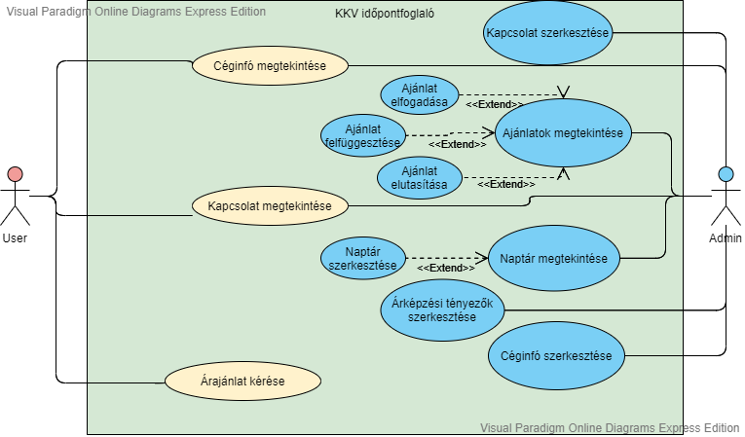
Funkciók

Slide 5
Használt technológiák
Firebase
Google
valósidejű NoSQL adatbázis
felhő alapú adattárolás
JSON alapú
autentikáció
Ionic Framework
PWA (Service Worker, Web Manifest), Capacitor
React
JavaScript library
felhasználói interface-ek
Komponensek
Renderelés

Slide 6
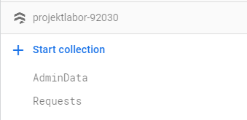
Adatmodell
2 collection

Slide 7
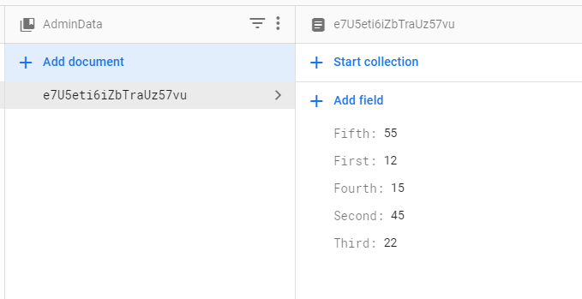
AdminData

Slide 8
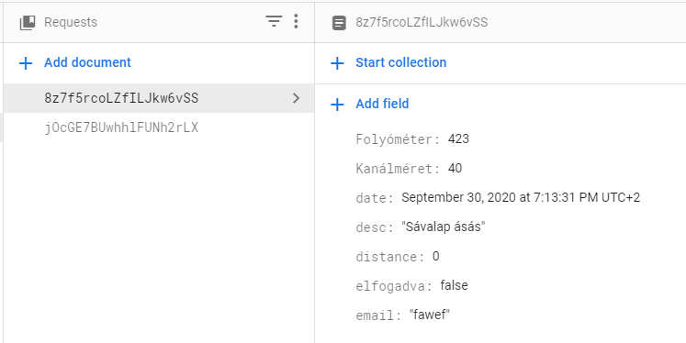
Requests

Slide 9
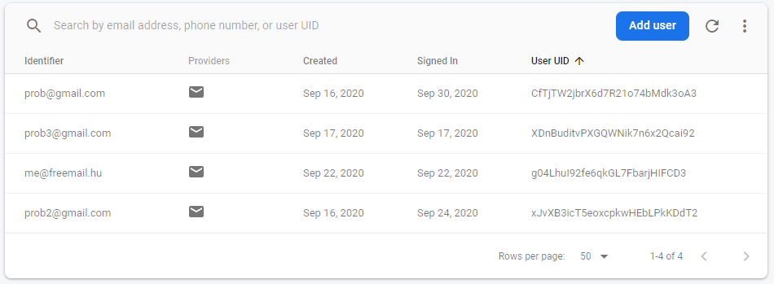
Felhasználók

Slide 10
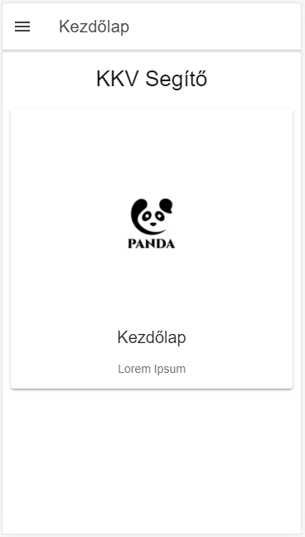
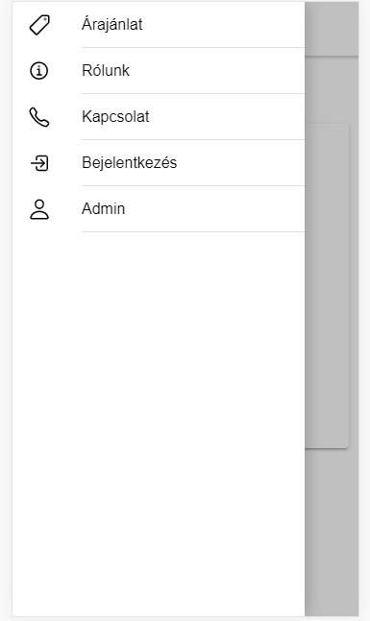
Az alkalmazás futása
Kezdőlap, menü

Slide 11
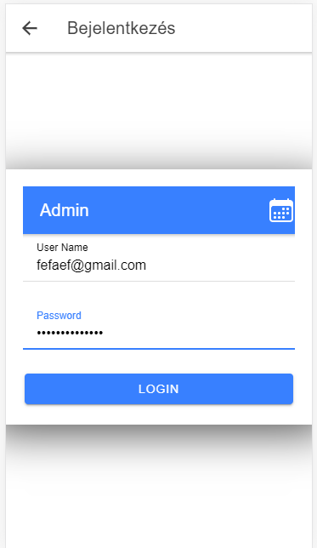
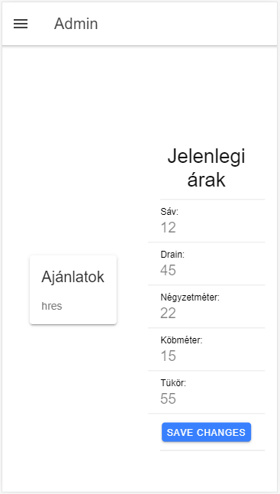
Az alkalmazás futása
Bejelentkezés, admin felület

Slide 12
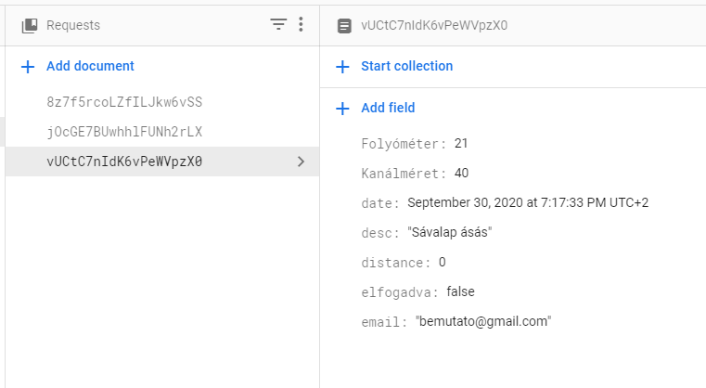
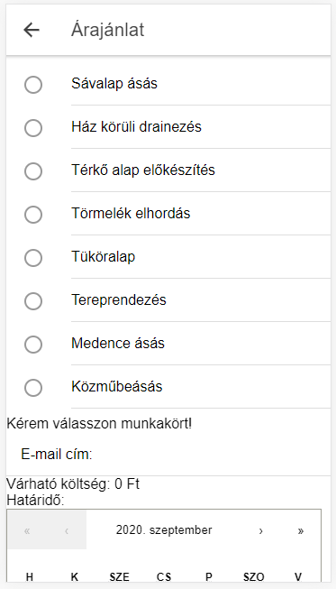
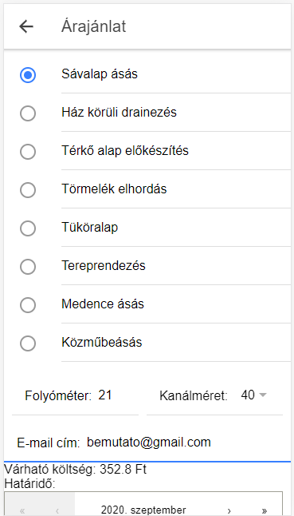
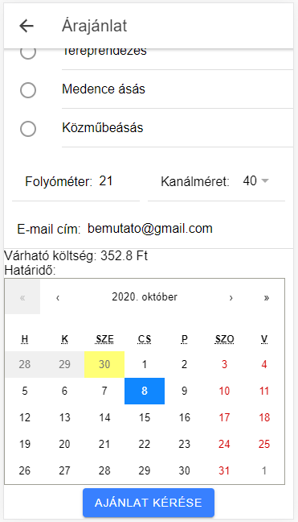
Az alkalmazás futása
Árajánlat kérése

Slide 13
Jövőbeli tervek
Admin oldali funkciók:
Időpontok vizualizációja
Árajánlát kérések elfogadása/elutasítása/módosítása
Statikus részek (kapcsolat/céginfó) szerkesztése
Általános formázás
Slider elkészítése

Slide 14
Köszönjük a figyelmet!

